Slide 1
Cygwin manual for AMAZON2 core
X[deca]

Slide 2
이 글은 uclinux를 Booting하고 기본적인 Compile 및 실행하는데까지 도울 수 있게 설명해주는 자료임.
이 자료를 따라하는 것으로 기본적인 기능을 구현 할 수 있을 정도의 manual을 담고있으니 한번씩 다들 따라해 볼 것.
이번에 새롭게 바뀐 AMAZON2 core에 대한 Cygwin 사용 방식이므로 기존에 사용되었던 Eagle chip에 사용되었던 방식과는 다소 세부적인 차이가 있음.
화이팅!!!

Slide 3
기본적으로 uclinux는 linux 계열이고 우리가 사용하는 PC는 대개 Window 환경이므로 Compile을 하기 위해 서로 다른 운영체제에서 사용되어지는 Cross compile을 사용하게 됨.
그것이 Cygwin을 쓰는 이유
그러므로 우리는 Uclinux를 사용하기 위해 Cygwin을 쓰는 방법을 알아야 한다.

Slide 4
Board 설명
DC잭 & 4pin : 로봇 없이 보드 테스트시 사용
4pin connector : 로봇 전원 통신
(필요시 직접 만들어야함 홈페이지에 게시)
3pin connector : 로봇 카메라 연결
(로봇마다 다르기 때문에 직접 보고 만들어야 함)
보드 입력 5~12V
Eagle JTAG은 쓸일이 전혀 없음
FPGA JTAP 사용
카메라(J4) 연결 port 순서
: 1번 12V vcc / 2번 VIN 1 영상 입력 / 3번 Gnd
로봇(J6) 연결 port 순서 (4pin 사용)
: 1번 V7P5D 전원 입력 / 2번 TX / 3번 RX(4개(0,1,2,3) UART 채널)
/ 4번 SGND

Slide 5
간단한 Cygwin 명령어
ls : 현재 디렉토리의 파일을 보는 명령어
ls –al : 모든 파일과 속성까지 볼 수 있음
tar xvzf : 압축을 푸는 명령어
vi : vi editor mode 사용
mv : 파일이나 디렉토리를 이동하거나 이름을 바꿀 때 사용.
cp –rf : 파일 속성까지 복사
rm –rf : 파일 속성까지 지우기
cd 폴더이름 : 폴더 이름으로 들어가기
cd .. : 상위 폴더로 이동
cd + enter : 홈으로 이동
mkdir : 디렉토리 만들기

Slide 6
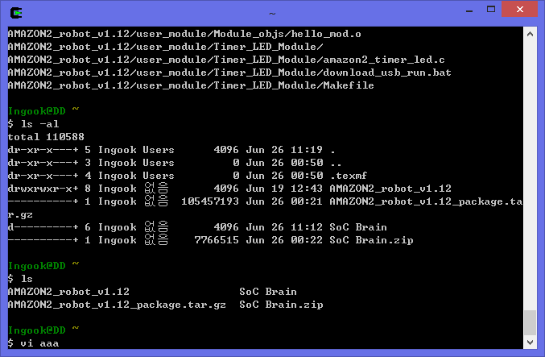
ls –al 을 치면 이런 식으로 나오게 되는데 이 때 dr-xr-x--- 이런 것들은
권한을 나타내는 것이라고 한다.

Slide 7
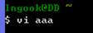
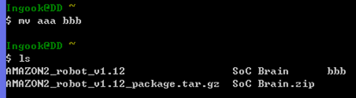
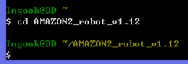
vi 편집기 소환
이름 변경 후 파일 목록 보기
디렉토리 들어가기

Slide 8
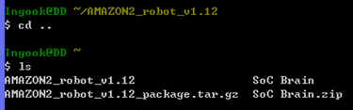
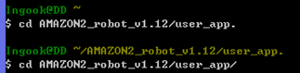
이전 디렉토리로 이동
이런 식도 가능

Slide 9
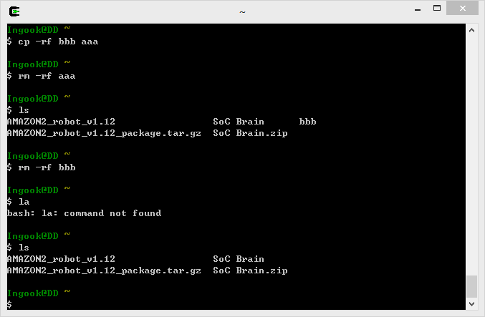
aaa를 속성까지 bbb로 복사 이후 aaa를 속성까지 지운다.
이후 디렉토리 내에는 bbb만 존재
그리고 bbb까지 지우게 되면 원래 초기에 있던 파일들만 남아있게 된다.

Slide 10
vi editor 기초 사용법
vi editor에는 명령 모드와 입력 모드 2가지가 존재
처음 들어가게 되면 명령모드로 실행
명령 모드에서 a나 i를 누르면 입력 모드가 되어 타이핑 가능
( a는 커서 위치부터, i는 커서 다음 위치부터 타이핑 가능)
입력 모드에서 ESC를 누르면 명령 모드로 전환
한 줄을 다 지우려면 명령 모드에서 dd + enter
editor에서 나가기 위해서는 shift + : 하면 커서가 맨 아래로 감.
이후 wq!를 누르면 저장과 함께 나가짐.

Slide 11
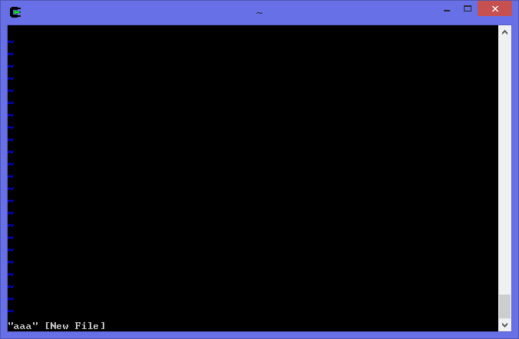
vi 편집기는 이렇게 생겼다.

Slide 12
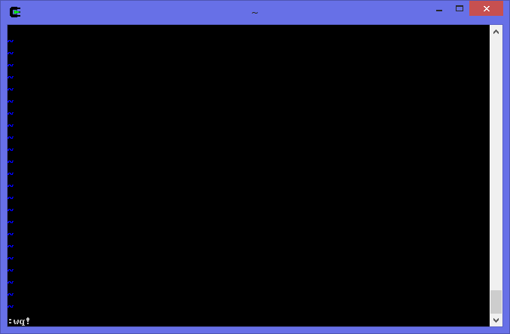
vi 편집기에서 나오는 방법.

Slide 13
이제 준비는 끝
지금부터 본격적인 순서로 들어간다

Slide 14
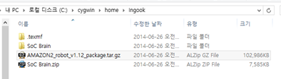
AMAZON2 sample data 가져오기
기본적으로 SoC Brain.zip 은 알집으로 푸는 것이 맞지만 AMAZON2 ~ 어쩌구.gz 파일은 알집으로 푸는게 아님.
-> Cross compile을 통해 압축 해제
즉, cygwin을 통한 uclinux 상에서 압축을 풀어야 함.
일단 저 두 파일은 저 디렉토리에 넣어두자. ( 끝에 ingook이라는 것은 자기가 설정한 이름일 뿐. 자기 이름으로 되어있는 폴더에 넣어두면 된다. )
SoC Brain.zip 파일은 FPGA에 대한 파일이므로 여기서는 사용하지 않는다.
(생각해보니 복사를 해올 필요도 없는 것 같다. )

Slide 15
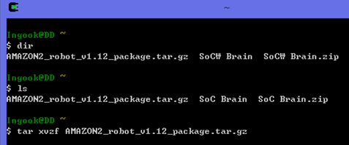
Cygwin으로 압축풀기
현재 home directory에 있는 파일들을 ls로 알 수 있었으며
전에 배웠던 Cygwin에서 압축 푸는 방법을 통해 압축을 푼다.
여기서 Tip!!!
: AMAZON2~를 다 쓸 필요 없이 해당 디렉토리 안에 들어있는 파일이라면 AMA정도면 쓰고 Tap을 누르면 자동으로 이름이 완성이 된다.

Slide 16
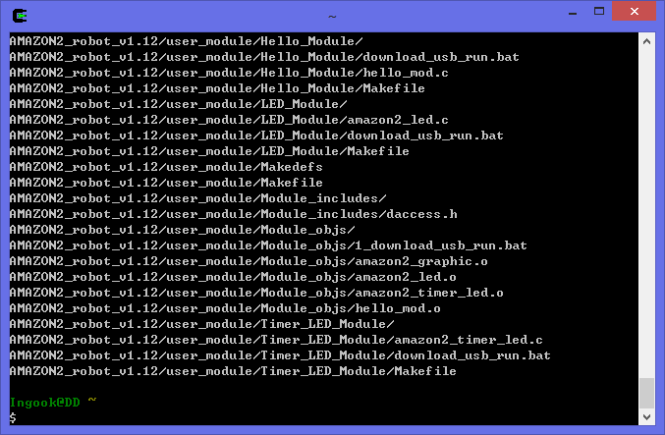
그러면 이런 화면이 뜨면서 압축 풀기가 완료된다.

Slide 17
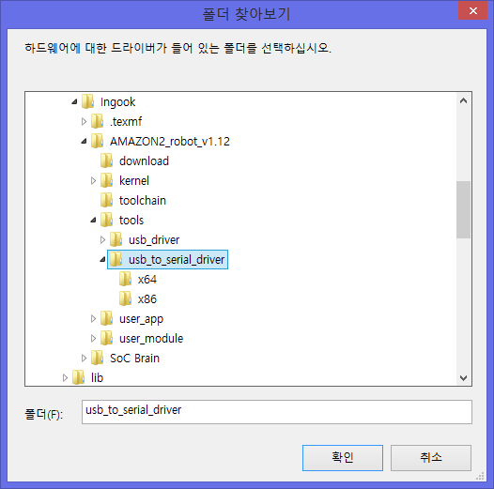
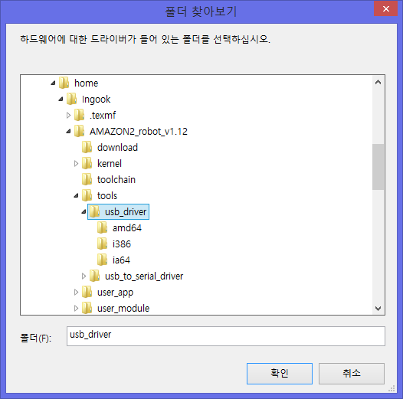
Driver 설치
AMAZON2 Board에 연결되는 2개의 USB 연결 Port에 대한 드라이버 설치. ( 이 것 때문에 교육의 상당시간을 할애 )
다음 페이지에서부터 드라이버 업데이트 과정 나옴.
Usb_driver(usb_to_serial_driver 말고) 를 설치 할 때에는 문제가 발생할 것.

Slide 18
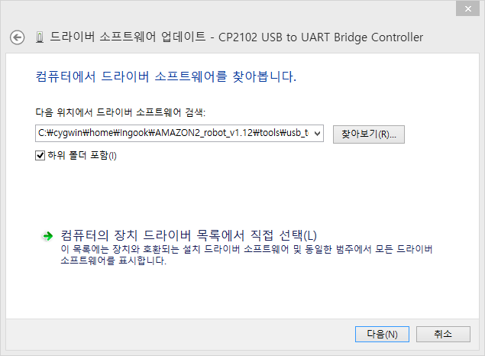
우선적으로 하이퍼 터미널 상에서 USB_download mode로 맞추어 놓은 뒤에 USB driver download를 시작한다.
장치관리자에 들어가서 인식하지 못하는 포트 드라이버를 업데이트.
USB_to_serial_driver 설치는 앞 페이지에 있는 디렉토리를 클릭하고 다음을 클릭하면 설치.

Slide 19
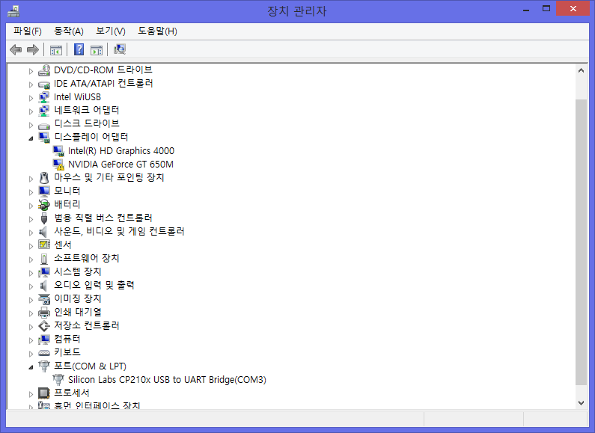
설치 완료
(위에 나오는 포트 번호 (Com3)를 알고 있어야 함)

Slide 20
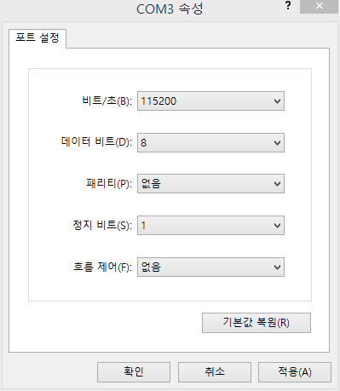
하이퍼 터미널을 설치하고 위와 같이 설정을 맞춘다.
이 때 앞 장에서 보았던 포트 번호와 하이퍼 터미널 포트 번호를 맞춘다

Slide 21
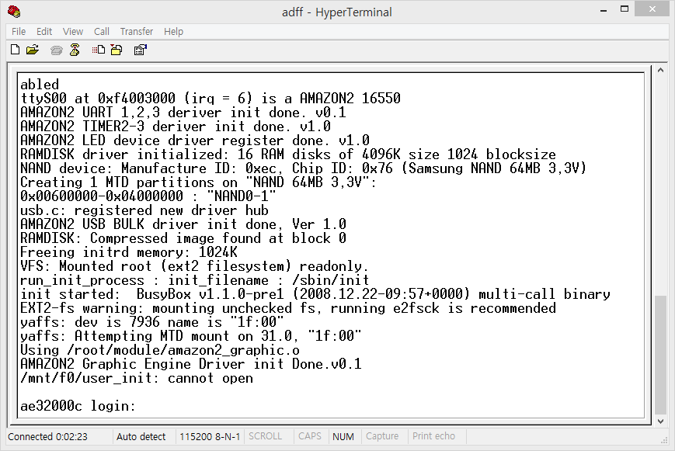
하이퍼 터미널을 연결한 상태에서 보드를 켜면
이렇게 하이퍼 터미널에 나온다
여기서 root라고 치면 로그인이 된다.
환경은 리눅스이며 dir은 안먹힌다. pwd를 치면 현재 디렉토리를 알려준다

Slide 22
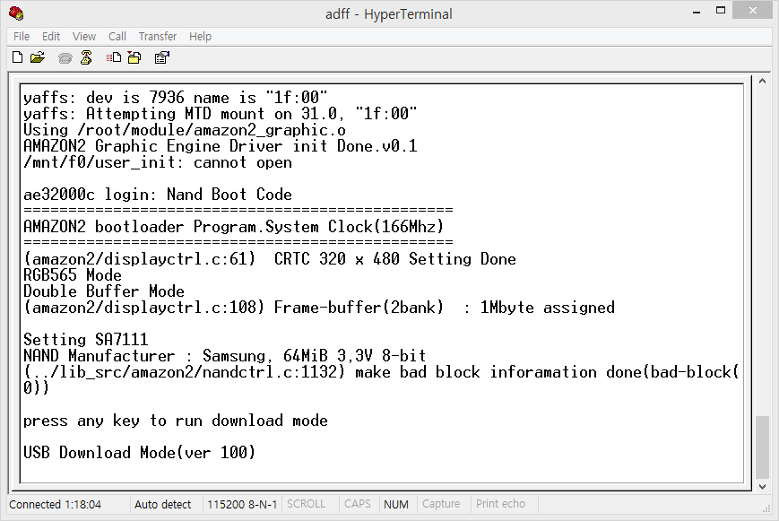
보드를 다시 껏다가 다시 켜면서
켜지는 도중에 엔터를 몇번 누르면
이런 창이 나온다.

Slide 23
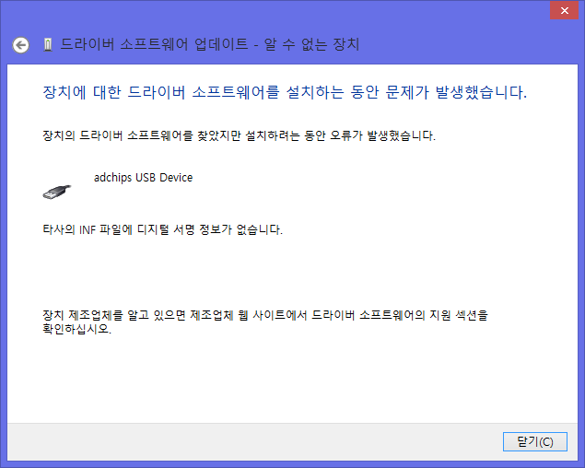
이제 USB_driver를 설치하려면
이런 에러 메세지가 나온다.

Slide 24
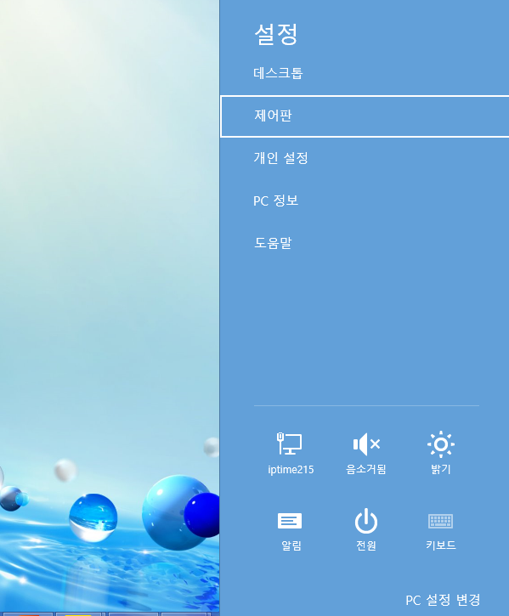
이럴 때 Window 8.1 이라면 이렇게 해보라.
Win + I 를 눌러서 나오는 창 오른쪽 아랫 부분( 빨간 표시 ) 를 누르면

Slide 25
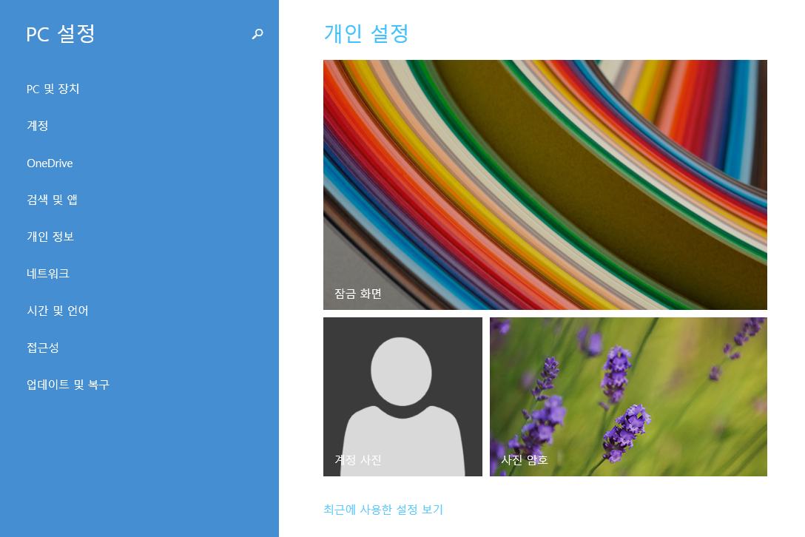
이런 창이 뜨는데 여기서
빨간 표시된 부분(업데이트 및 복구)을 누르고

Slide 26
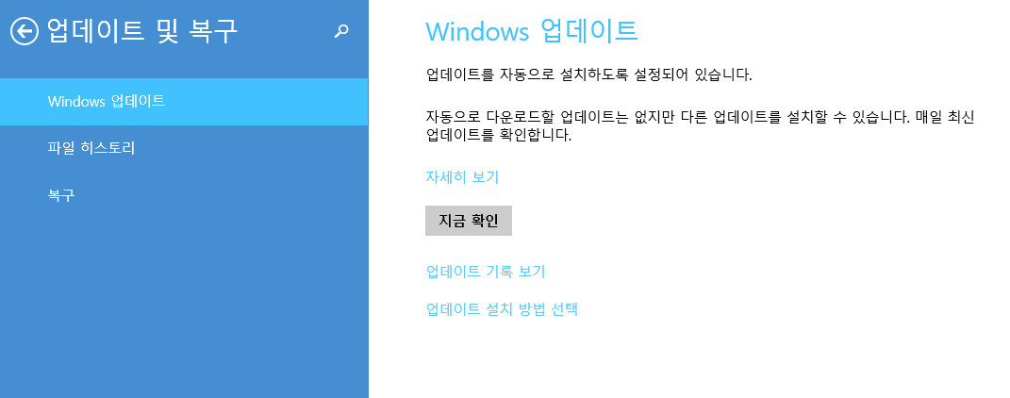
여기서 또 빨간 표시 부분(복구)을 누른다.

Slide 27
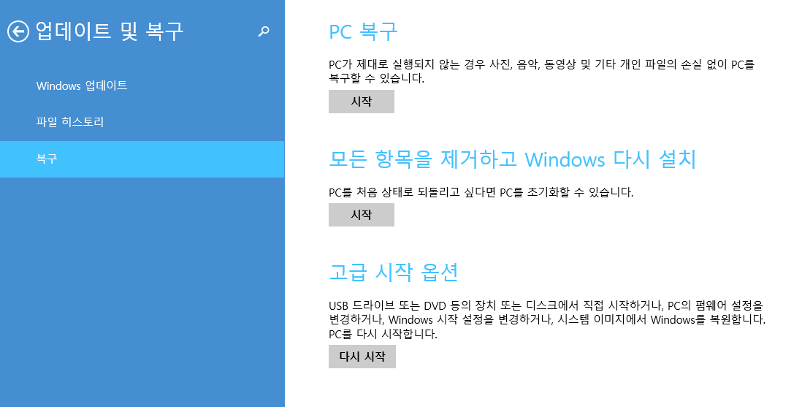
위와 같이 고급 시작 옵션에서 다시 시작을 누르면

Slide 28
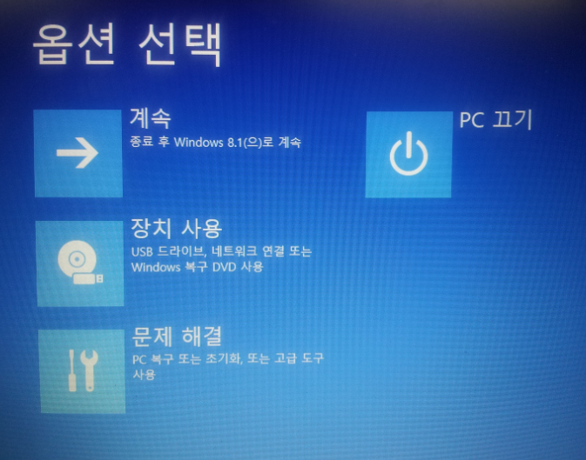
다시 시작을 한 이후에 이런 창이 뜨고 여기서 문제 해결을 누른다

Slide 29
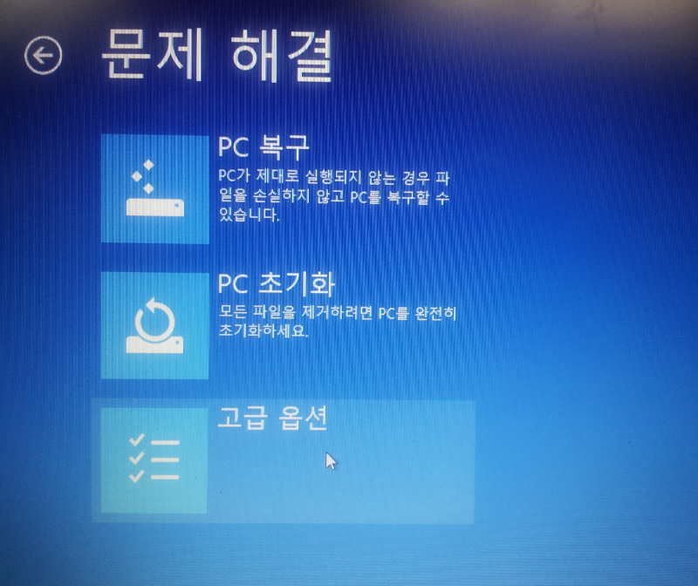
고급 옵션

Slide 30
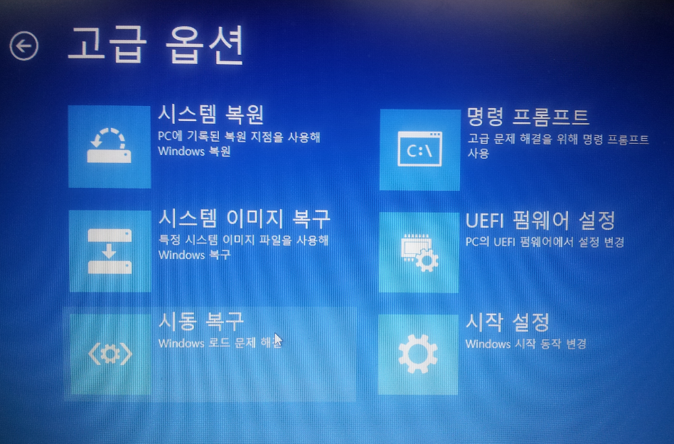
시작 설정

Slide 31
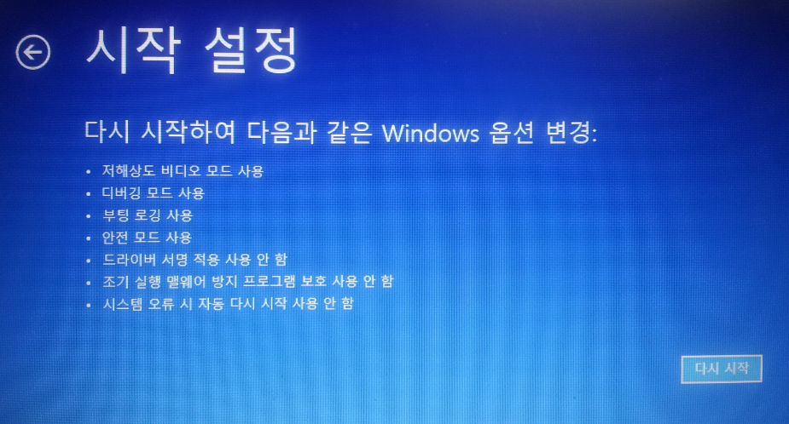
다시 시작을 누른다

Slide 32
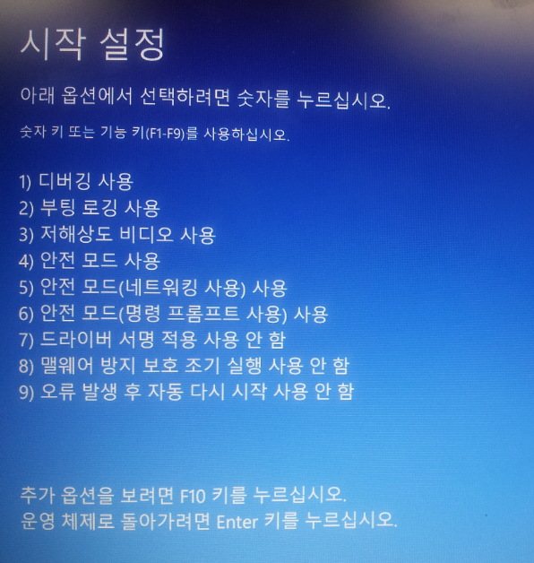
재부팅이 된 이후에 이런 창이 뜨면 7번을 누른다
키보드로 숫자 7을 누르면 된다.

Slide 33
그리고 다시 장치 관리자에 들어가서 다시 드라이버 업데이트를 하면
업데이트가 됨.
그럼 드라이버 설치 완료

Slide 34
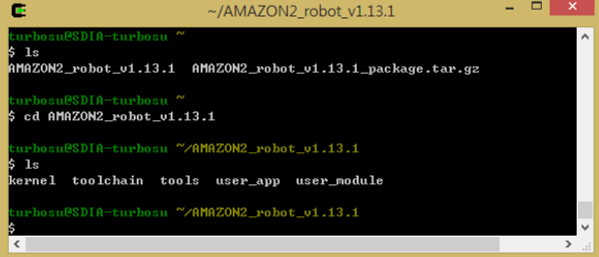
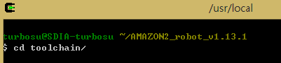
Compiler 환경 셋팅
AMAZON2 ~에 들어가고
toolchain에 들어간다.

Slide 35
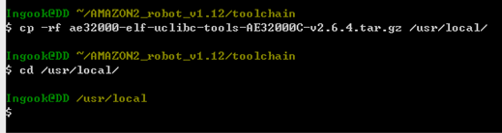
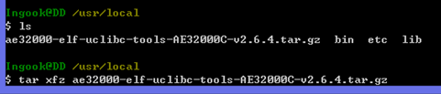
Cygwin에서 위와 같이 파일을 /usr/local로 복사하고 (파일명은 Tap으로 완성)
복사한 디렉토리 안으로 들어가면
디렉토리 안에는 이러한 파일들이 있을 것이고
이 중, 복사한 파일의 압축을 푼다.

Slide 36
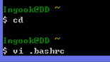
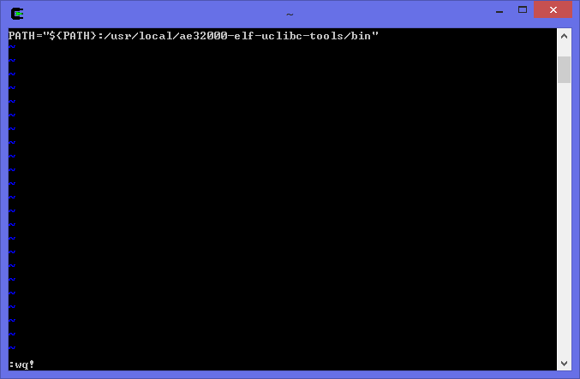
다시 home으로 돌아가서
Vi editor로 .bash 파일을 만든다.
.bash 뒤에 있는 것은 임의로 써도 상관 없다.
이후 이렇게 작성하고 엔터를 쳐서 저장하고 vi editor를 빠져나온다.

Slide 37
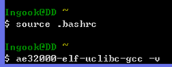
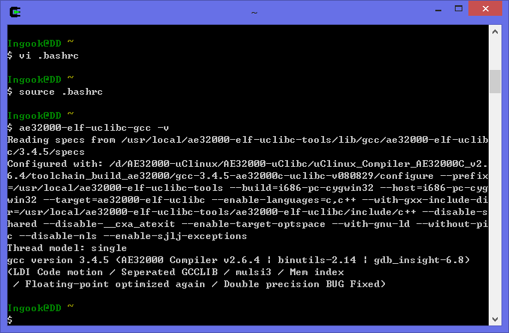
이후 이렇게 치면
이렇게 컴파일러 환경 셋팅이 완료된다.

Slide 38
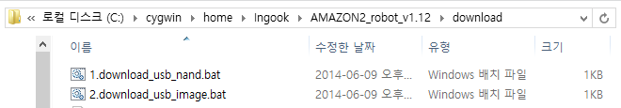
Kernel Ramdisk 설치 (대박)
먼저 보드를 껏다 켜서
하이퍼 터미널 부팅중 엔터를 눌러 USB_download mode로 들어간다.
그리고 이거 둘다 더블 클릭 해서 NAND랑 IMAGE가 자동 셋팅 한다.
참고로 본인은 작년에 이거 셋팅하다가 주소 값 잘못 입력해서 보드 날라가고 인덕원에 있는 ADC chips 혼자 다녀옴. ㅡㅡ

Slide 39
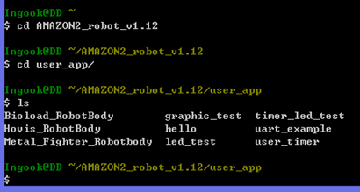
Compile
우선 보드를 껏다 켠뒤
하이퍼 터미널 상에서 root로 로그인을 한다.
우선 위와같이 user_app에 들어가면 기존에 있는 코드가 보인다.

Slide 40
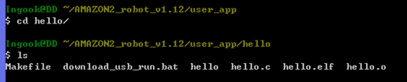
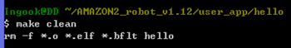
그 중, hello를 들어가보면 위와 같은 파일들을 볼 수 있다.
우선 Compile 이후 생성되는 파일들을 지운다

Slide 41
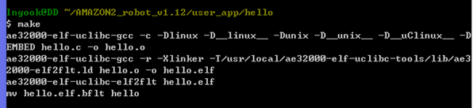
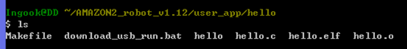
Compile을 수행한다.
그럼 또 다시 이런 파일들이 생성되는데 이 중 hello가 실행 파일

Slide 42
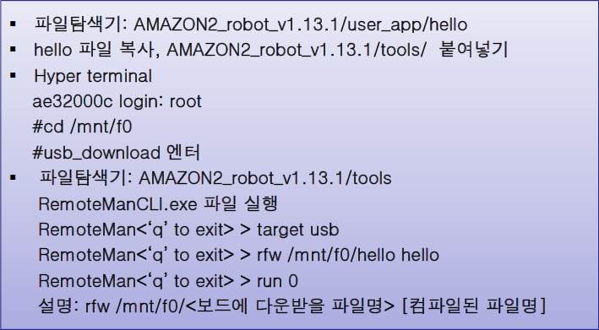
실행
수정본

Slide 43
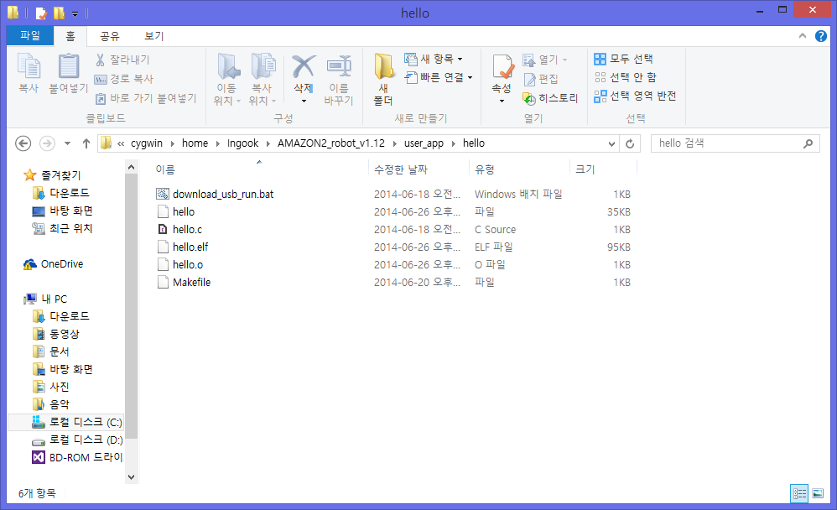
이 디렉토리로 들어가서 hello(실행 파일)를 복사.

Slide 44
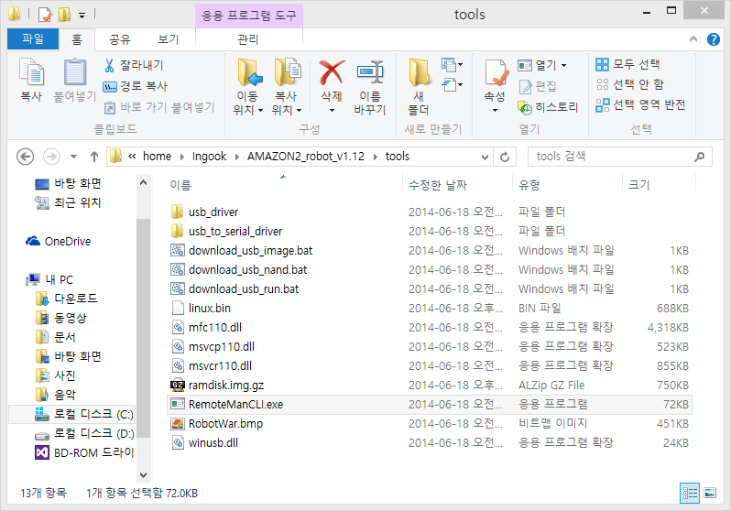
이 디렉토리에 붙여넣기

Slide 45
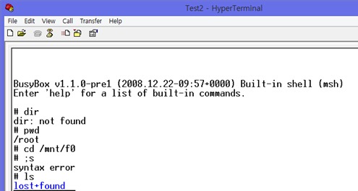
하이퍼 터미널로 넘어가서 현재 상태가 기존 USB download mode라면 보드를 껏다가 다시 킨 뒤에 login창에다가 root 라고 친다. 그러면 로그인이 되는데
그 상태에서
중간에 있는 cd /mnt/f0를 친다.
이 그림에서 하이터 터미널은 dir은 먹히지 않고 pwd를 쓸 수 있다는 것을 볼 수 있다.

Slide 46
이거(RemoteManCLI.exe) 더블클릭

Slide 47
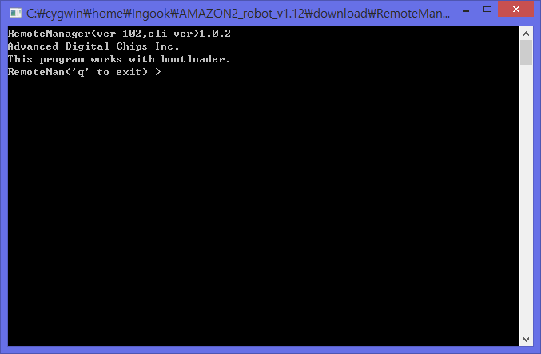
그럼 이런 창이 뜸

Slide 48
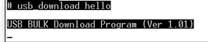
하이퍼 터미널에서 다음과 같이 “usb_download hello”(언더바 있음 조심) 라고치면 다음 줄과 같이 나오는데 이렇게 완료 된 것이 아니라 아직 다운로드 대기중인 상태임.

Slide 49
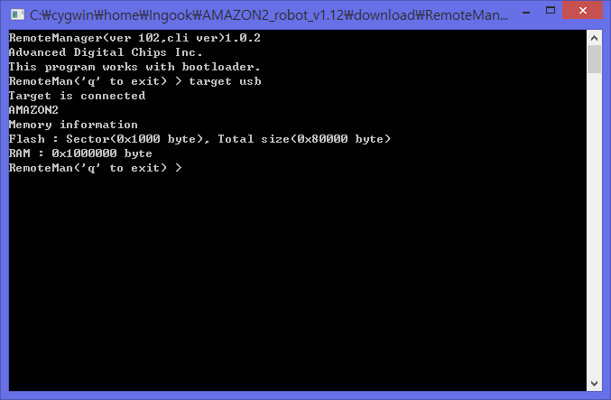
이후 위와 같이 먼저 target usb를 치고 엔터를 친 뒤에 타겟이 연결되면

Slide 50

주의!!!
아래 사진과 같이 치는게 아니라 p42 수정본대로
Rfw /mnt/f0/hello hello를 치고
Run 0를 쳐야함 ( 이런 과정으로 치는 것은 맞음 )

Slide 51

그리고 하이퍼 터미널 창을 다시 보면 다음과 같이 업로드가 완료되어 있는 것을 볼 수 있다.

Slide 52

이 과정은 보드의 데이터를 PC로 옮길 때 사용하는 것이므로
이 과정에서는 생략.

Slide 53

이 정도까지만으로 실행을 시킬 수가 없다.
왜냐하면 나에게는 이 파일을 실행 시킬 권한이 없기 때문이다.
권한을 부여하는 방법은 매우 간단하다.
위와 같이 chmod 777 hello를 치면 권한이 부여되며 파일 이름에 색상이 부여된다.
이제 이 파일을 실행 시켜보면
위의 사진과 같이 실행이 되면서 모든 작업이 완료된다.

Slide 54

전체 하이퍼 터미널 사진

Slide 55

RemoteManCLI.exe는 다음과 같이 q를 누르면 빠져나올 수 있다.

Slide 56

Hello 말고 graphic_test를 실행 시키면 위와 같은 선택란이 생성되고

Slide 57

9를 누르게 되면 실행이 된다.
(여기서는 보이지 않지만 실제 LCD에도 화면이 출력된다)

Slide 58

User_init
이것은 우리가 code를 작성하고 입력하여서 최초 board가 작동되었을 때 실행하는 루틴을 지정하는 경로이다.
이것을 통해 대회날 우리가 만든 코드를 통해 실행 시키는 방법이 될 것이다.
이렇게 치고
보드를 껏다가 다시 켜면 바로 hello가 실행이 된다.

Slide 59
끝

